Slide 1
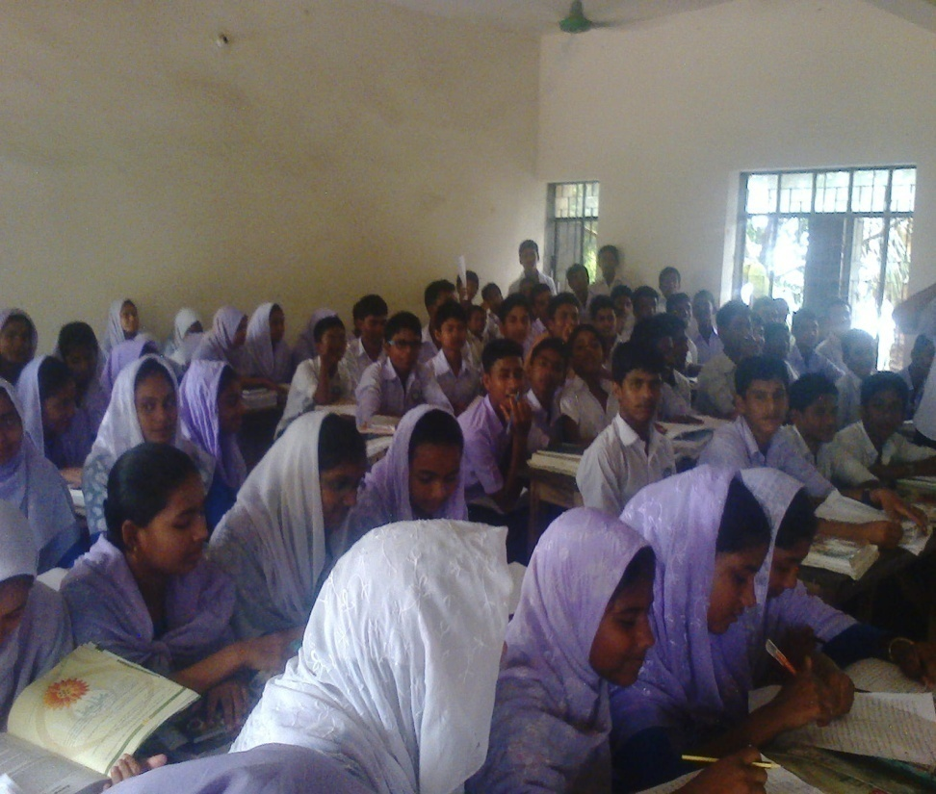
সবাইকে স্বাগতম

Slide 2
পরিচিতি
মোঃ সালাহ্‌উদ্দিন
সিনিয়র সহকারি শিক্ষক(গণিত)
বি.এস -সি (অর্নাস) এম. এস- সি (গণিত) বি.এড
মোবাইলঃ ০১৮৩০৬১১১৫৭
ই-মেইলঃ salahuddin.sir11157@gmail.com
তারিখ:- 23/08/2016ইং

Slide 3
আজকের পাঠ
শ্রেণিঃ১০ম
বিষয়ঃ সাধারন গণিত ( জ্যামিতি)
অধ্যায়ঃ ত্রিভুজ সংক্রান্ত উপপাদ্য ।
পাঠ সূচীঃ ত্রিভুজ সংক্রান্ত উপপাদ্যের প্রয়োগে প্রমান করতে হবে যে, ত্রিভুজের যে কোনো দুই বাহুর মধ্যবিন্দুর সংযোজক সরলরেখা তৃতীয় বাহুর সমান্তরাল এবং তার দৈর্ঘ্য তার অর্ধেক।
সময়ঃ -১.০০ ঘণ্টা

Slide 4
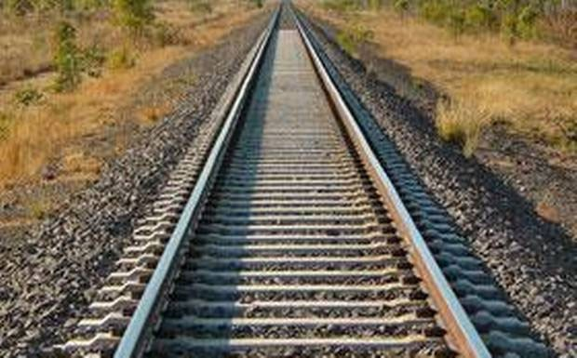
নিম্নের চিত্র গুলো লক্ষ্য কর
B
E
A
D
C
চিত্রটি রেল লাইনের অর্থাৎ রেল লাইন সমান্তরাল সরলরেখা
চিত্রে একটি ত্রিভুজ অর্থাৎ ত্রিভুজ ABC
উক্ত ত্রিভুজের মধ্যে BC এর সমান্তরাল সরলরেখা DE ।

Slide 5
নিচের চিত্রটি লক্ষ্য কর
A
E
দিক
দিক
B
D
C
চিত্রে AB এর সমান্তরাল সরলরেখা CE ।
অর্থাৎ AB‖ CE এবং BD উহাদের ছেদক ।
সুতরাং ∠ABC = অনুরূপ ∠ECD
উভয়ের কোনের মুখ একই দিক ।

Slide 6
নিচের চিত্রটি আরও লক্ষ্য কর
A
দিক
E
B
দিক
C
চিত্রে AB এর সমান্তরাল সরলরেখা CE ।
অর্থাৎ AB‖ CE এবং AC উহাদের ছেদক ।
সুতরাং ∠BAC = একান্তর ∠ACE
একটি কোণ অপর কোনের বিপরীত মূখ ।
একটি কোণ অপর কোনের বিপরীত মূখ ।

Slide 7
অনুরূপ কোণ ও একান্তর কোন
দুইটি সমান্তরাল রেখাকে অন্য একটি রেখা ছেদ করলে উৎপন্ন এই জাতীয় কোণকে অনুরূপ কোণ ও উল্টো কোণকে একান্তর কোণ বলে ।
M
অনুরূপ
O
A
B
C
P
D
একান্তর
N

Slide 8
নিম্নে আরও লক্ষ্য করঃ
A
C
O
D
B
চিত্রে AB ও CD পরস্পরছেদী সরলরেখা পরস্পর O বিন্দুতে ছেদ করছে ।
তাহলে , ∠AOC=বিপ্রতীপ কোণ ∠BOD
এবং ∠AOD=বিপ্রতীপ কোণ ∠BOC

Slide 9
নিম্নে আরও লক্ষ্য করঃ
A
C
O
D
B
দুইটি সরলরেখা পরস্পর ছেদ করলে , উৎপন্ন বিপ্রতীপ কোণগুলো পরস্পর সমান
তাহলে , ∠AOC= বিপ্রতীপ কোণ ∠BOD
এবং ∠AOD=বিপ্রতীপ কোণ ∠BOC

Slide 10
নিম্নের চিত্রটি লক্ষ্য করঃ
E
C
একান্তর কোণ
B
O
সুতরাং ∠AOB = একান্তর ∠OBC
A

Slide 11
নিম্নের চিত্রটি লক্ষ্য কর
A
D
C
B
E
F
সর্বসম হওয়ার সর্তঃ- যদি দুইটি ত্রিভুজের একটির দুই বাহু অপরটির দুই বাহুর সমান হয় এবং বাহুদ্বয়ের অর্ন্তভূক্ত কোনদ্বয় সমান হয় তবে ত্রিভুজদ্বয় সর্বসম হবে।

Slide 12
এই পাঠ শেষে শিক্ষার্থীরা
1। একান্তর কোন ও অনুরূপ কি বলতে পারবে
২। একান্তর কোন ও অনুরূপ অংকন করতে পারবে
৩। ছেদক কি বলতে পারবে
৪। বিপ্রতীপ কোণ কি বলতে পারবে
৫। বিপ্রতীপ কোণ অংকন করতে পারবে
৫। ত্রিভুজ সর্বসম হওয়ার সর্ত বলতে পারবে

Slide 13
বিস্তারিত নিম্নে লক্ষ্য কর
A
E
F
B
c
চিত্রে, ABC এ AB এর মধ্যবিন্দু E
এবং AC এর মধ্যবিন্দু F

Slide 14
বিস্তারিত নিম্নে লক্ষ্য কর
A
E
F
D
B
c
চিত্রে, ABC এ AB এর মধ্যবিন্দু E
এবং AC এর মধ্যবিন্দু F
তাহলে, E,F যোগ করি
EF কে D পর্যন্ত বর্ধিত করি
তাহলে, C,D যোগ করি

Slide 15
বিস্তারিত নিম্নে লক্ষ্য কর
A
E
F
D
B
c
চিত্রে, ABC এ AB এর মধ্যবিন্দু E
এবং AC এর মধ্যবিন্দু F
তাহলে, E,F যোগ করি
EF কে D পর্যন্ত বর্ধিত করি
তাহলে, C,D যোগ করি
চিত্রানুযায়ী, আমরা দেখতে পাই যে, AF=CF [ যেহেতু AC এর মধ্যবিন্দু F ]
এবং EF=FD [ অংকানুসারে ]
তাহলে, ৯ নং স্লাইড অনুযায়ী, আমরা পাই যে,
∠AFE= বিপ্রতীপ কোণ ∠CFD

Slide 16
বিস্তারিত নিম্নে লক্ষ্য কর
A
F
E
D
B
c
চিত্রে, ABC ও CFD এ
AF=CF [ যেহেতু AC এর মধ্যবিন্দু F
এবং EF=FD [ অংকানুসারে
∠AFE= বিপ্রতীপ কোণ ∠CFD
ABC≅CFD
দুইটি ত্রিভুজের একটির দুই বাহু অপরটির দুই বাহুর সমান হলে এবং বাহুদ্বয়ের অর্ন্তভূক্ত কোণদ্বয় সমান হলে ত্রিভুজদ্বয় সর্বসম হবে

Slide 17
বিস্তারিত নিম্নে আরও লক্ষ্য কর
A
F
E
D
c
B
তাহলে, ১৬ নং স্লাইডের প্রমান অনুযায়ী, ABC ও CFD হতে আমরা পাই,
AE= CD
বা, BE= CD
যেহেতু AB এর মধ্যবিন্দু E
তাহলে, ৭ নং স্লাইডের প্রমান অনুযায়ী,
∠AEF = ∠FDC
এবং ∠EAF = ∠FCD
কিন্তু উহারা একান্তর কোণ বলিয়া,
AE‖CD
BE‖CD
যেহেতু AB এর মধ্যবিন্দু E

Slide 18
বিস্তারিত নিম্নে আরও লক্ষ্য কর
A
E
F
D
B
c
তাহলে, ১৭ নং স্লাইডের শর্তানুযায়ী,
BCDE একটি চর্তভূজ
আমরা জানি, কোনো চর্তভুজের দুইটি বিপরীত বাহু নমান অ সমান্তরাল হলে তার অপর বাহু দুইতিও সমান অ সমান্তরাল হবে
অতএব, ED‖BC
বা, EF‖BC
এবং, ED= BC
বা, EF+FD= BC
বা, EF+EF= BC
বা, 2EF= BC
বা, EF= ½BC

Slide 19
একক কাজ
ABC এ AB ও AC বাহুর মধ্যবিন্দু M ও N নির্ণয় করে MN রেখা আঁক ।

Slide 20
দলীয় কাজ
APQR এ PQ ও PR বাহুদ্বয়ের মধ্যবিন্দু যথাক্রমে M ও N হলে প্রমান কর যে, MN‖QR

Slide 21
মূল্যায়ণ
১। একান্তর কোণ ও অনুরূপ কোণ কি ?
২। বিপ্রতীপ কোণ কি ?
৩। কোনো ত্রিভুজের বাহুর মধ্যবিন্দু কিভাবে নির্ণয় করা যায় ?

Slide 22
বাড়ির কাজ
APQR এ ∠Q = ৯০˙ ও PR বাহুদ্বয়ের মধ্যবিন্দু M হলে প্রমান কর যে, QM= ½ PR

Slide 23
সবাইকে ধন্যবাদ

